Slide 1
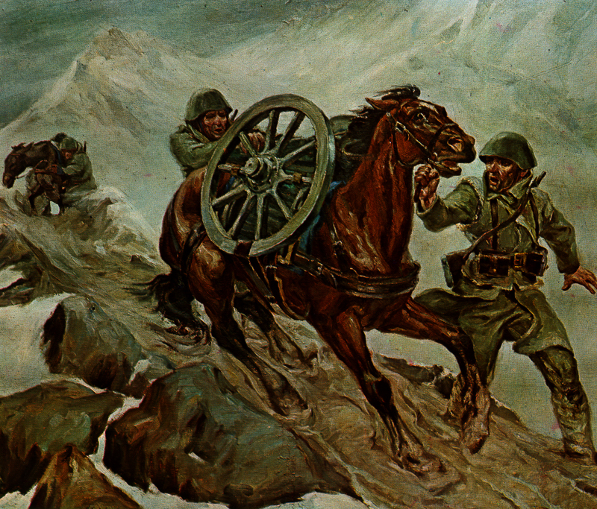
28^{η} ΟΚΤΩΒΡΙΟΥ 1940
Η Ελλάδα πολεμά τον φασισμό

Slide 2
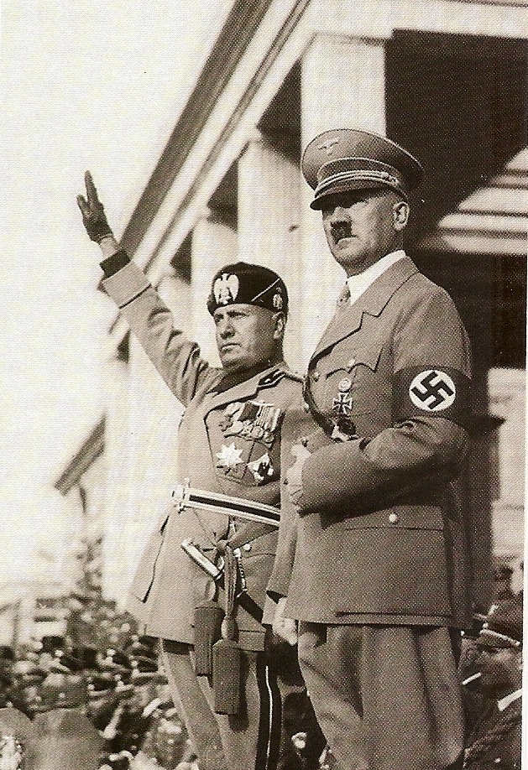
Β΄ Παγκόσμιος Πόλεμος
(1939-1945)
Η άνοδος των Ιταλών φασιστών με αρχηγό τον Μουσολίνι και των Γερμανών ναζιστών με ηγέτη τον Χίτλερ, δημιούργησε τις συνθήκες για το ξέσπασμα του πιο καταστρεπτικού πολέμου στην ανθρώπινη Ιστορία.
Ως έναρξη του Πολέμου θεωρείται η εισβολή των Γερμανών στην Πολωνία την 1^{η} Σεπτεμβρίου του 1939.

Slide 3
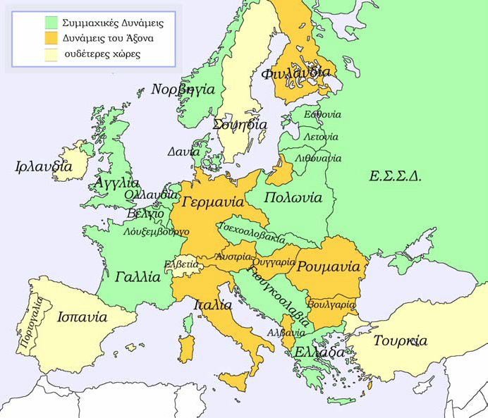

Slide 4
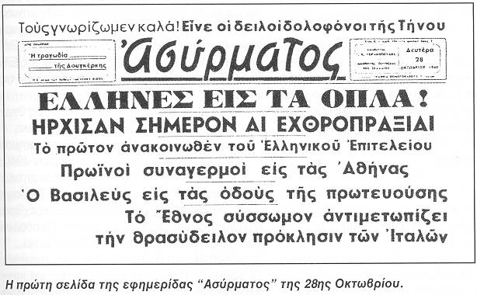
28 Οκτωβρίου 1940
Ελληνοϊταλικός Πόλεμος Αλβανικό μέτωπο

Slide 5
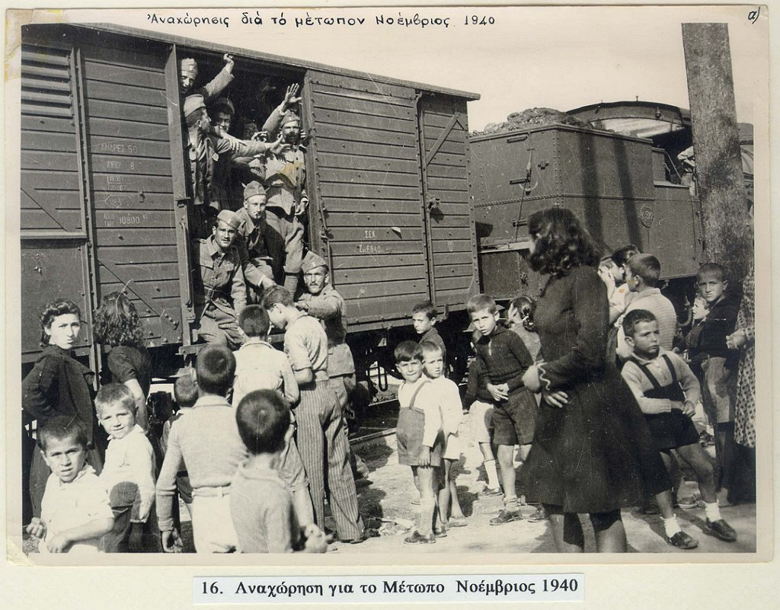

Slide 6
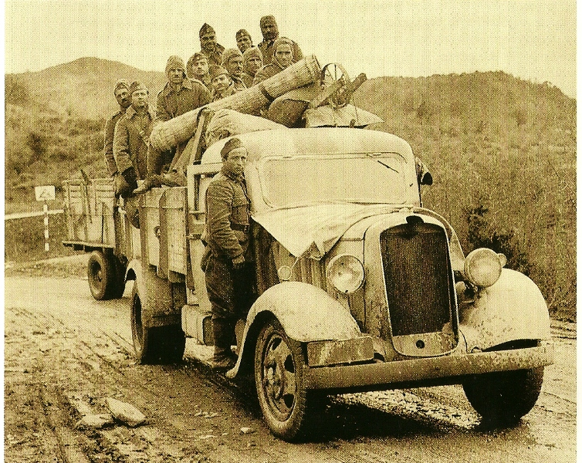
Η πορεία προς το μέτωπο

Slide 7
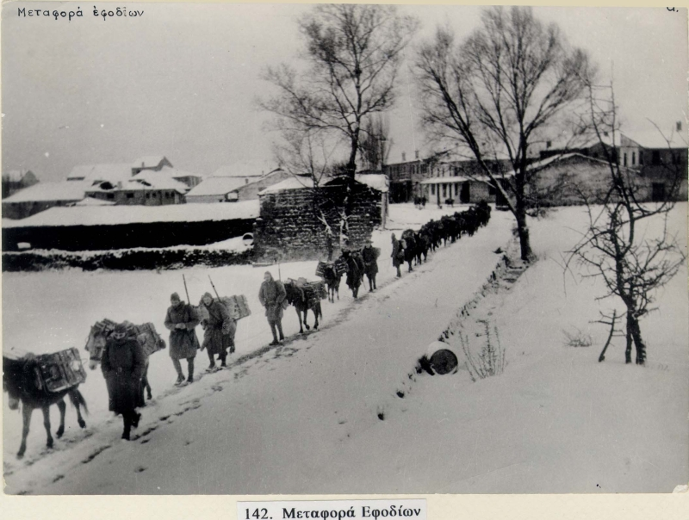

Slide 8
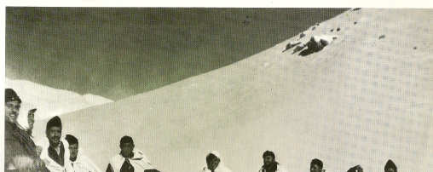
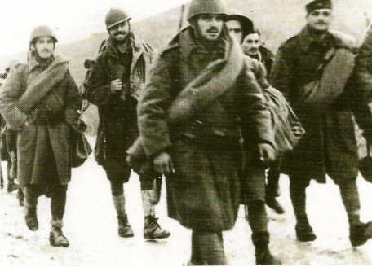
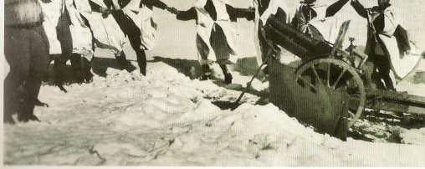
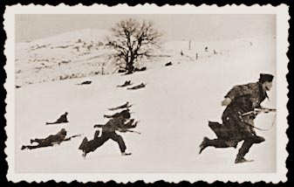
Στα χιονισμένα βουνά της Αλβανίας οι Έλληνες νικούν τους Ιταλούς

Slide 9
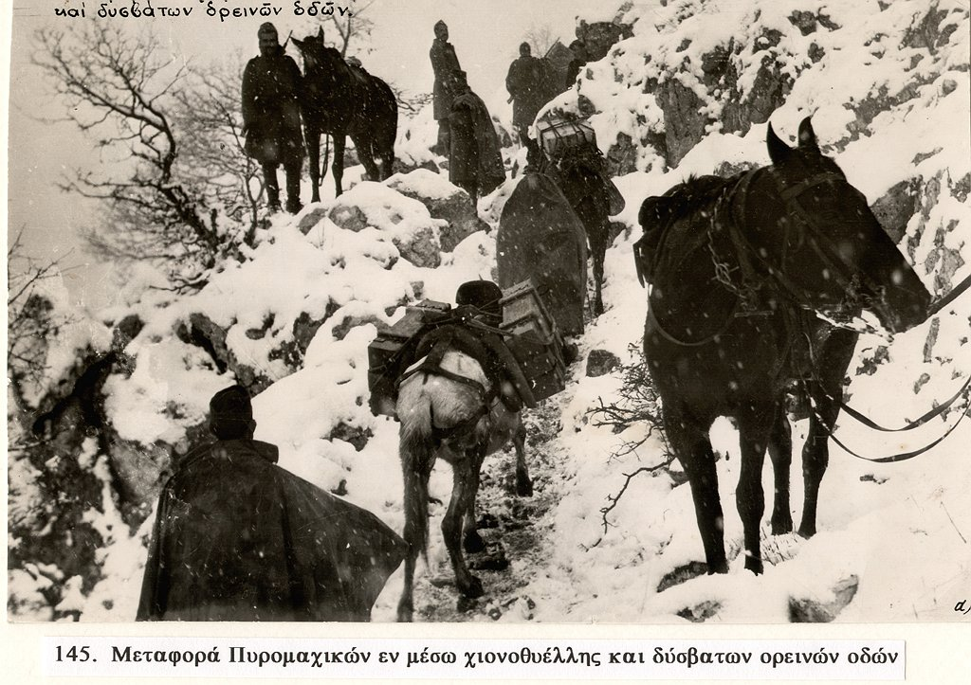
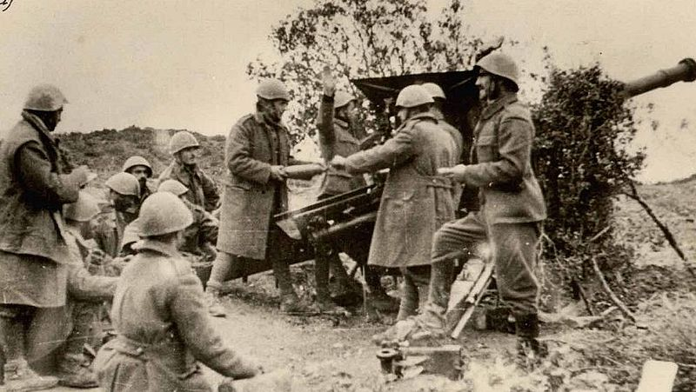
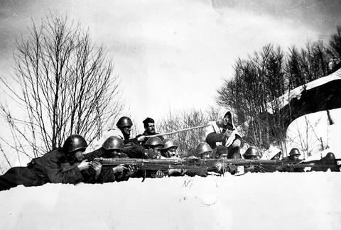
Το έπος του ΄40
Οι Έλληνες παρά τις ελλείψεις τους σε οπλισμό, νικούν τους Ιταλούς και τους αναγκάζουν σύντομα να οπισθοχωρήσουν.

Slide 10
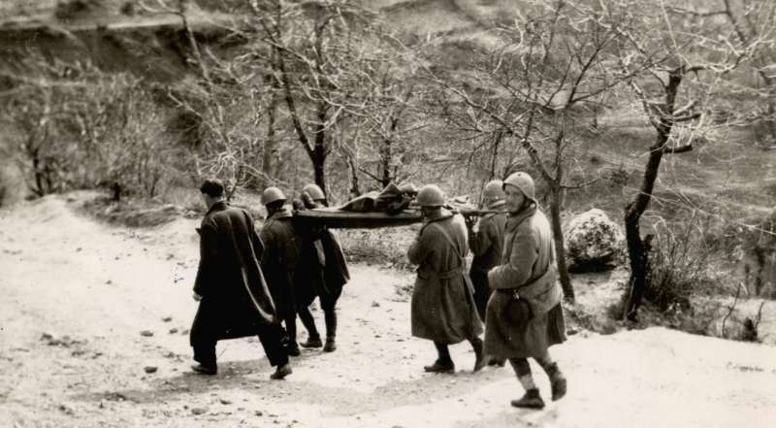
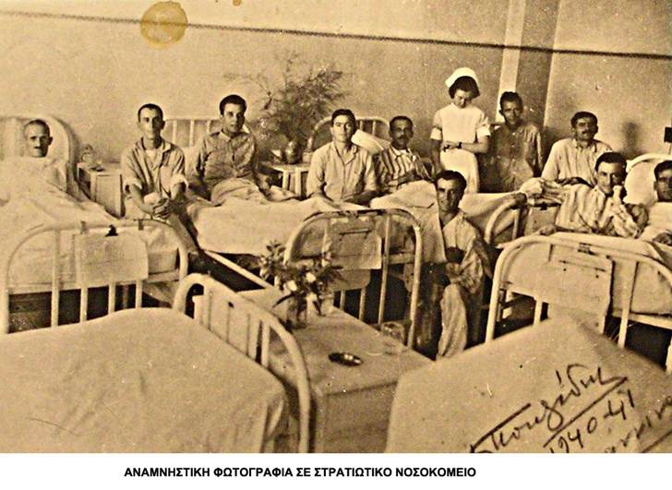
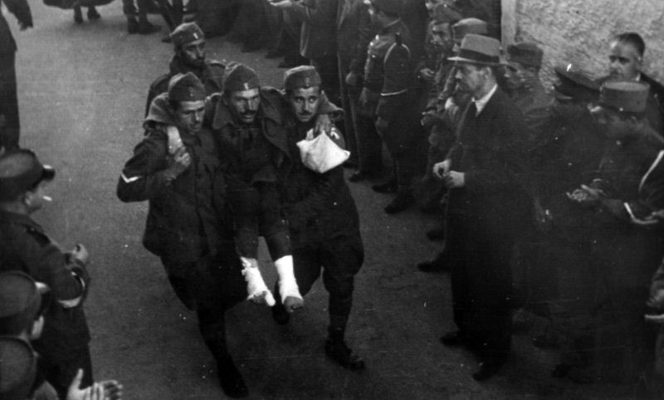
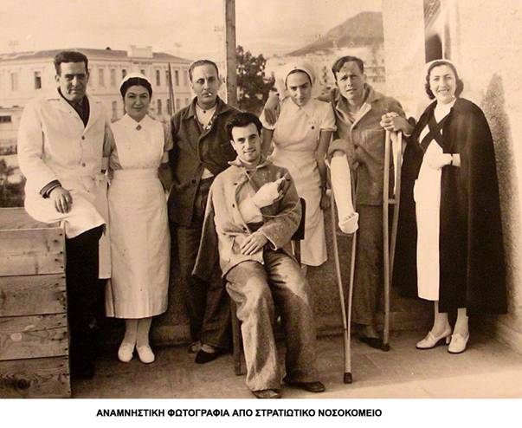
Ο άλλος εχθρός: Το χιόνι και τα κρυοπαγήματα

Slide 11
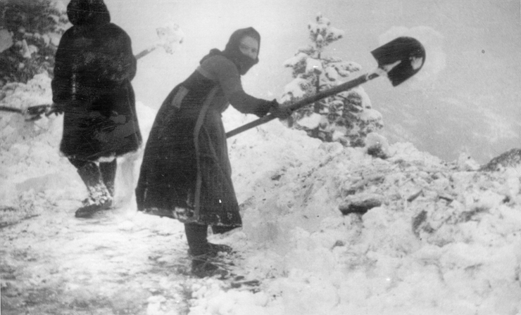
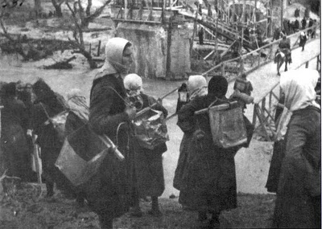
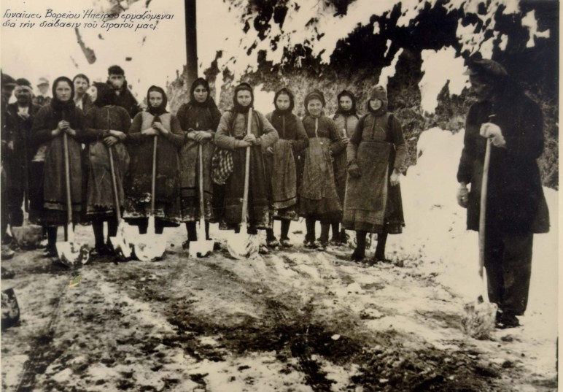
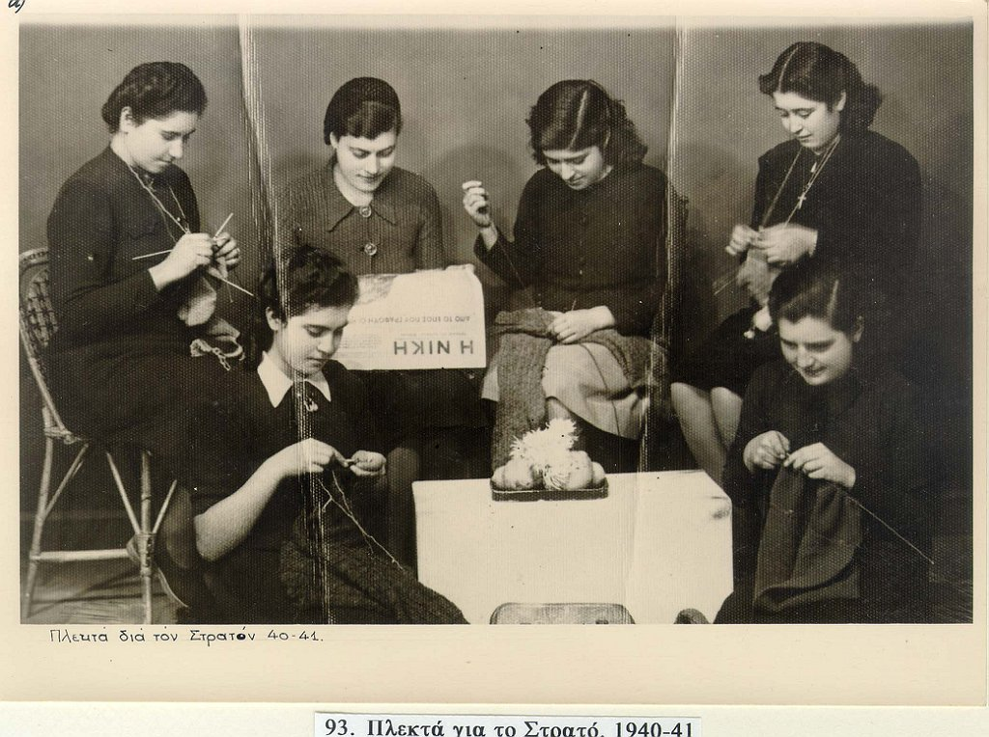
Γυναίκες Ηπειρώτισσες
Η φανέλα του στρατιώτη

Slide 12
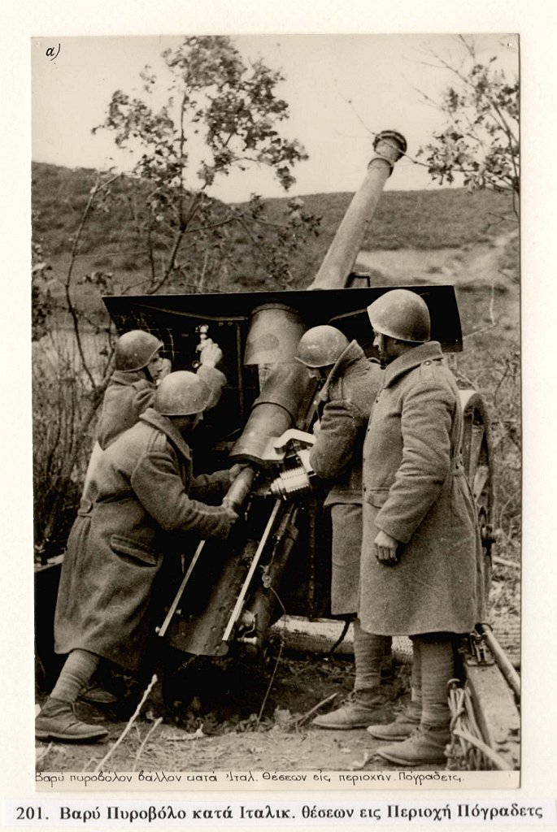
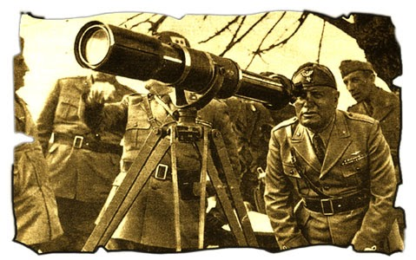
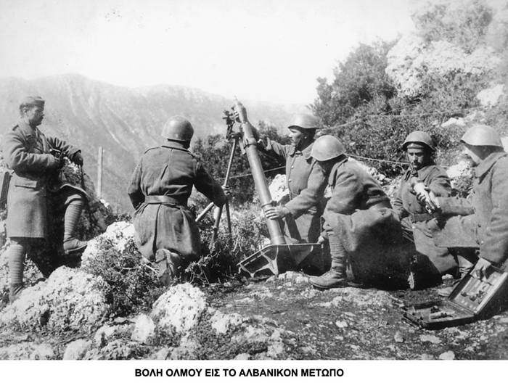
Εαρινή επίθεση
Η δεύτερη αποτυχία των Ιταλών

Slide 13
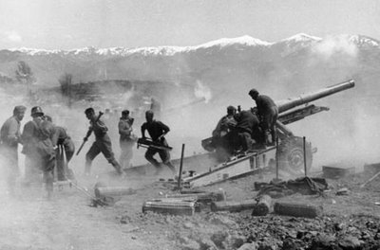
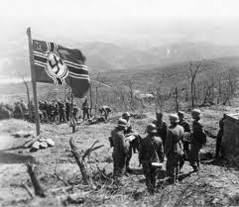
6 Απριλίου 1941
Η γερμανική επίθεση στην Ελλάδα
Θα χρειαστεί να επέμβει η σύμμαχος της Ιταλίας, η Γερμανία, για να κάμψει την ελληνική άμυνα.
Παρά την γενναία αντίσταση του ελληνικού στρατού στο οχυρό Ρούπελ, οι Γερμανοί κατέκτησαν την Ελλάδα.

Slide 14
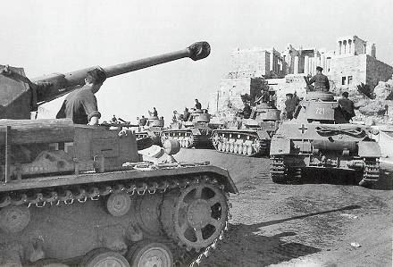
27 Απριλίου 1941
Γερμανικά στρατεύματα στην Αθήνα

Slide 15
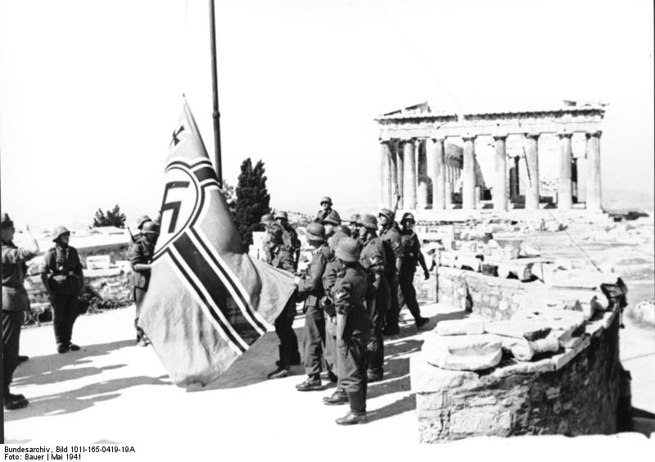
Η μισητή σβάστικα στην Ακρόπολη
Τη νύχτα της 30^{ης} προς 31^{η} Μαΐου 1941 δύο Έλληνες φοιτητές κατεβάζουν τη σημαία των Γερμανών από την Ακρόπολη

Slide 16
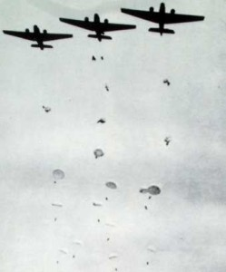
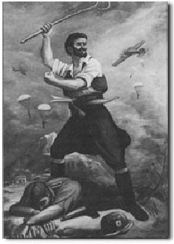
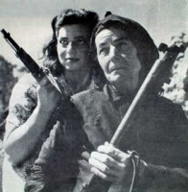
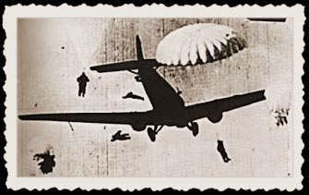
20-31 Μαΐου 1941
Μάχη της Κρήτης

Slide 17
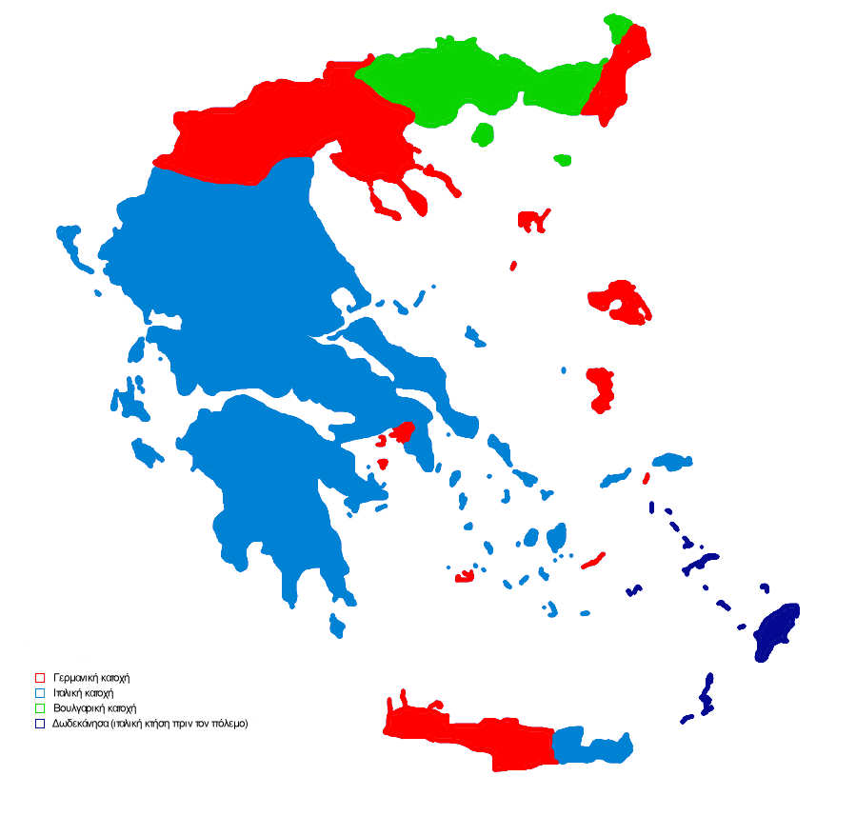
Η Τριπλή Κατοχή της Ελλάδας
1941-1944
Γερμανική Κατοχή
Ιταλική Κατοχή
Βουλγαρική Κατοχή

Slide 18
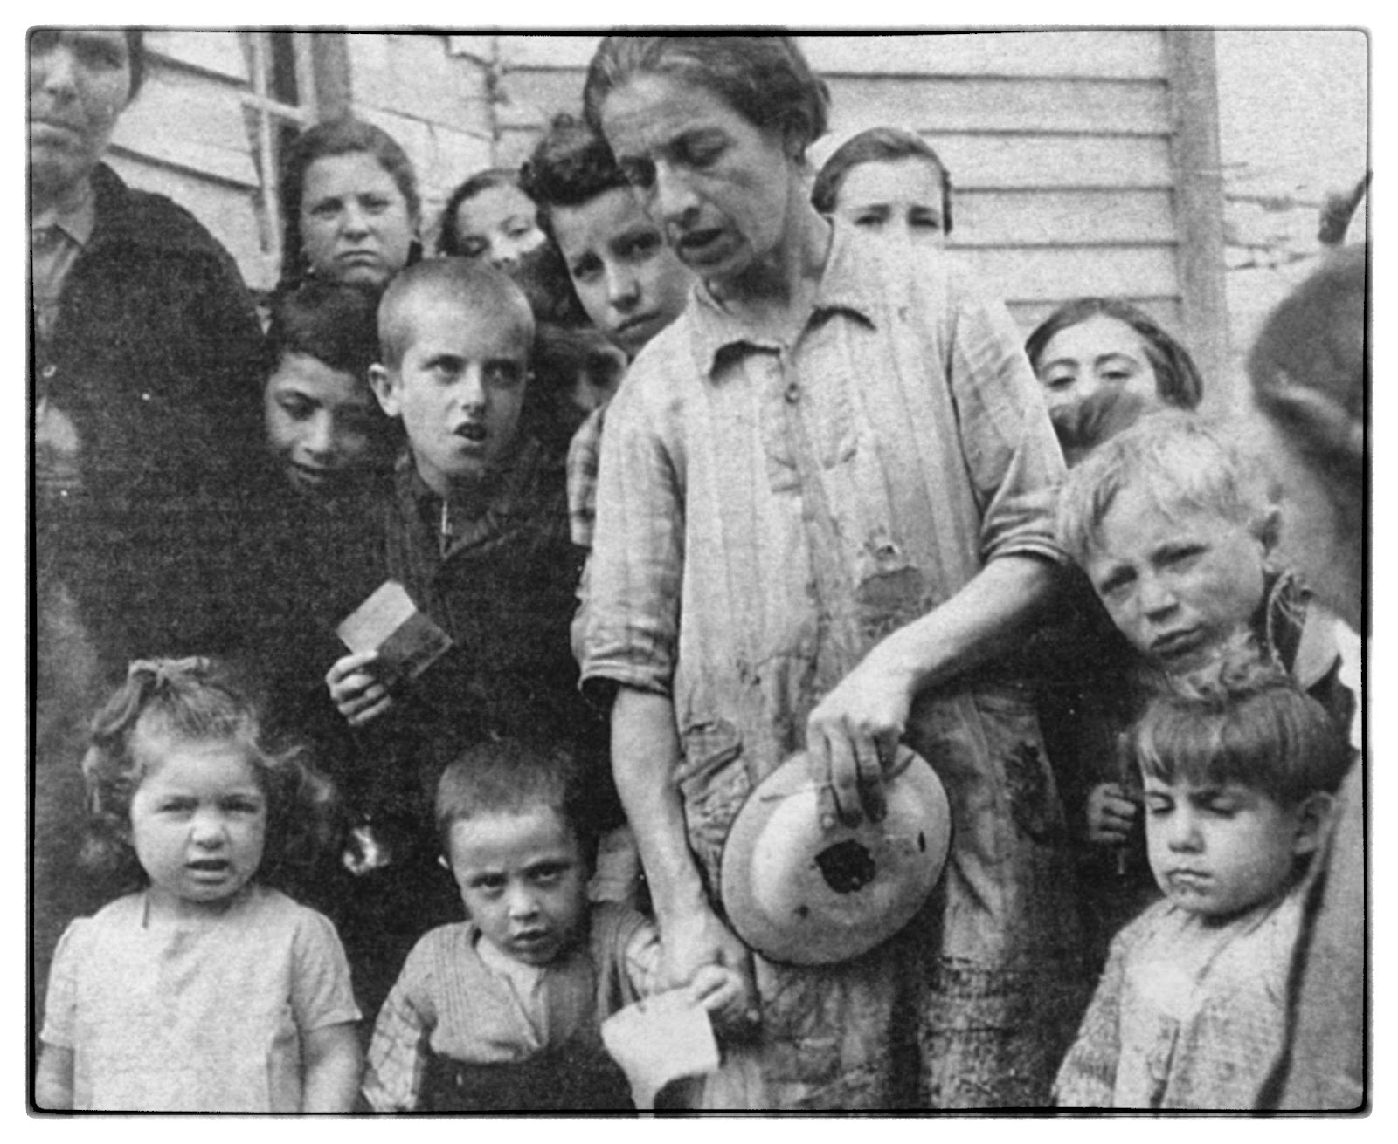
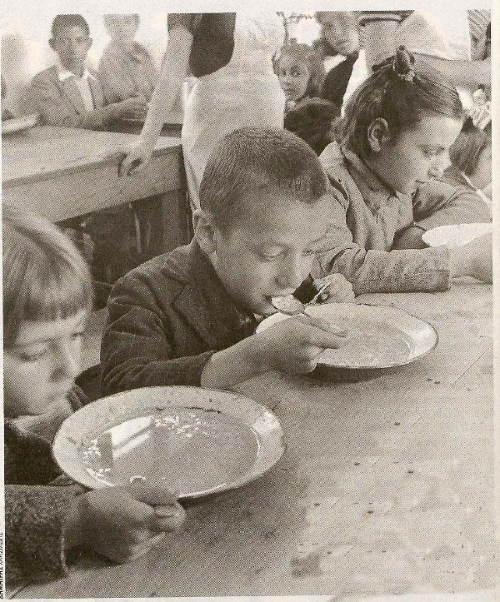
Περίοδος Κατοχής 1941-1944
Χειμώνας 1941-42 – Ο Μεγάλος Λιμός
Υπολογίζεται ότι μέχρι και 300.000 Έλληνες πέθαναν από την έλλειψη τροφίμων. Ο λιμός αυτός θεωρείται ο τελευταίος μεγάλος λιμός στην Ευρώπη.

Slide 19
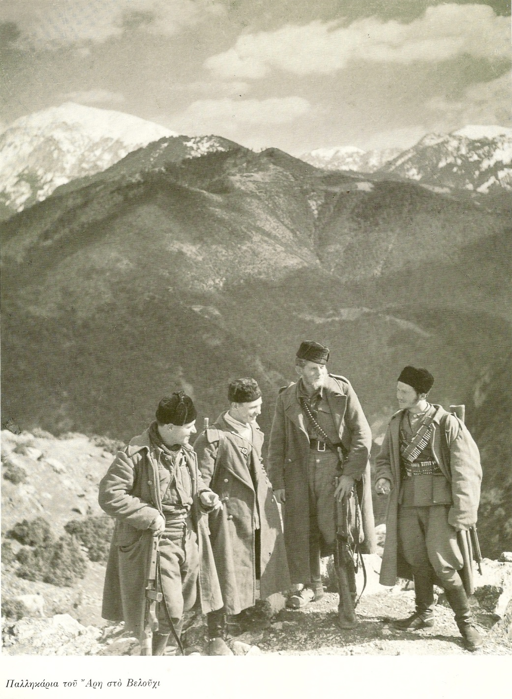
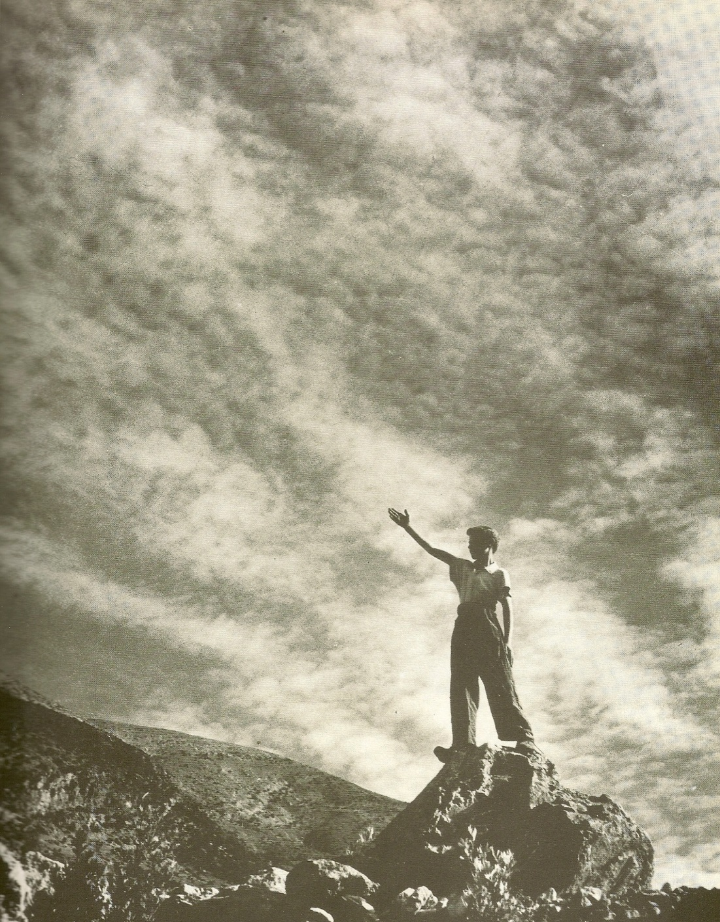
Η Εθνική Αντίσταση

Slide 20
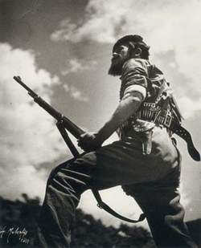
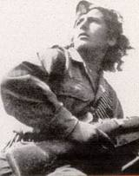
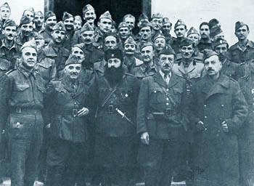
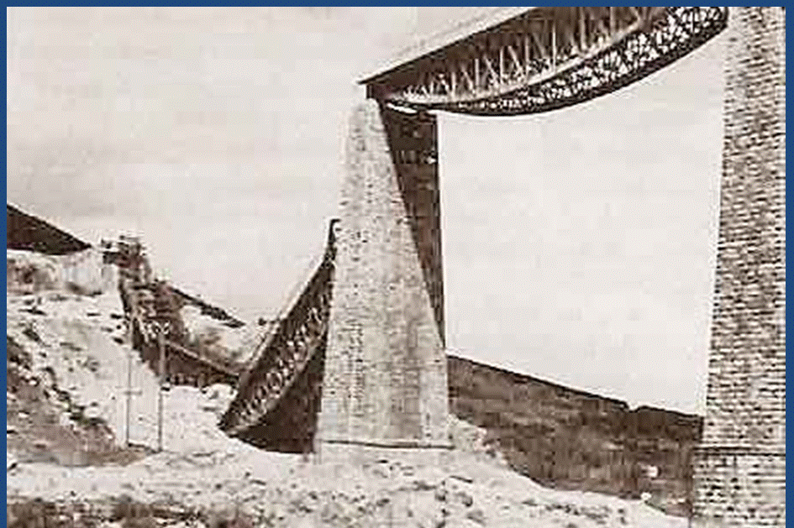
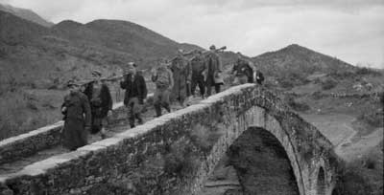
Τα ψηλά απροσπέλαστα βουνά της Ελλάδας έμειναν ελεύθερα από τους κατακτητές και έγιναν το ορμητήριο των ανταρτών

Slide 21
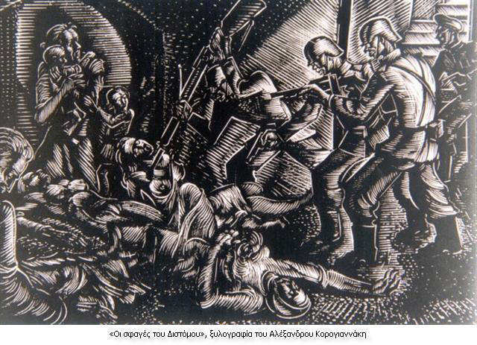
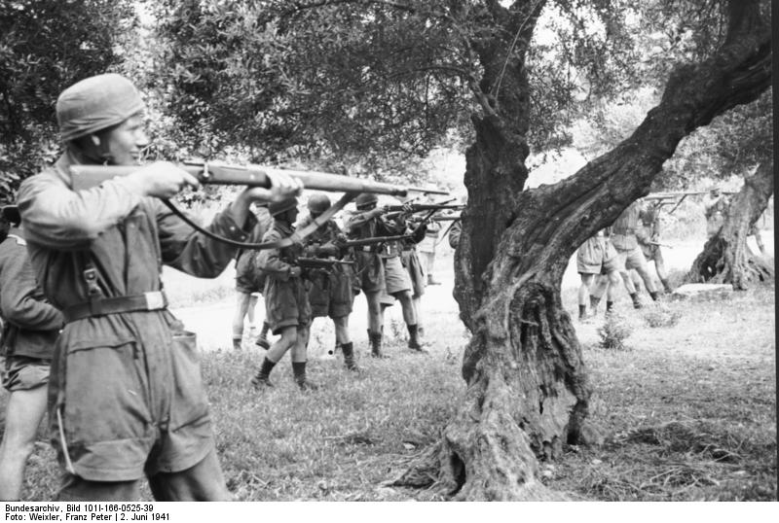
Η ξένη κατοχή προκάλεσε ανυπολόγιστες καταστροφές στην πατρίδα μας
Οι ανθρώπινες απώλειες της Ελλάδας κατά τη διάρκεια του Δευτέρου Παγκοσμίου Πολέμου υπολογίζονται μεταξύ 300.000 και 770.000 αμάχων και 20.000 έως 35.000 στρατιωτών.
Ανυπολόγιστες υπήρξαν και οι υλικές καταστροφές, που οδήγησαν στην πλήρη κατάρρευση της ελληνικής οικονομίας.

Slide 22
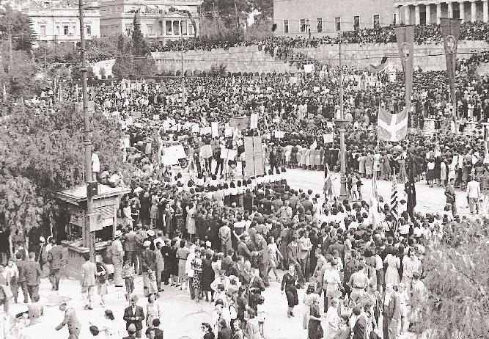
Απελευθέρωση 12 Οκτωβρίου 1944
Ο λαός της Αθήνας πανηγυρίζει για την απελευθέρωση της Αθήνας και της Ελλάδας από τους Γερμανούς.
Η Γερμανία συνθηκολόγησε στις 9 Μαΐου 1945.

Slide 23
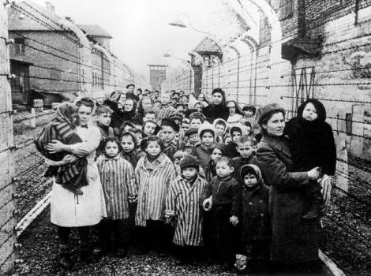
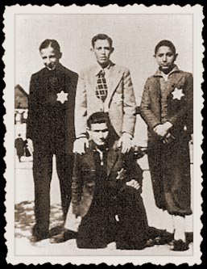

Στρατόπεδα συγκέντρωσης
Στα γερμανικά στρατόπεδα συγκέντρωσης εξοντώθηκαν συνολικά πάνω από 6 εκατομμύρια άνθρωποι

Slide 24
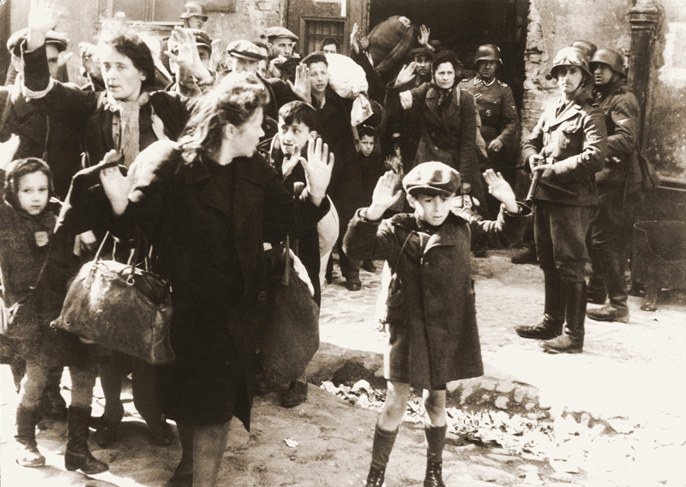
ΠΟΤΕ
ΞΑΝΑ

Slide 25
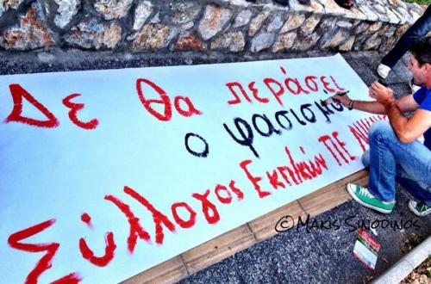



ΝΑΙ ΣΤΗΝ ΕΙΡΗΝΗ ΝΑΙ ΣΤΗ ΔΗΜΟΚΡΑΤΙΑ
ΟΧΙ ΣΤΟΝ ΠΟΛΕΜΟ ΟΧΙ ΣΤΟΝ ΦΑΣΙΣΜΟ

